Slide 1
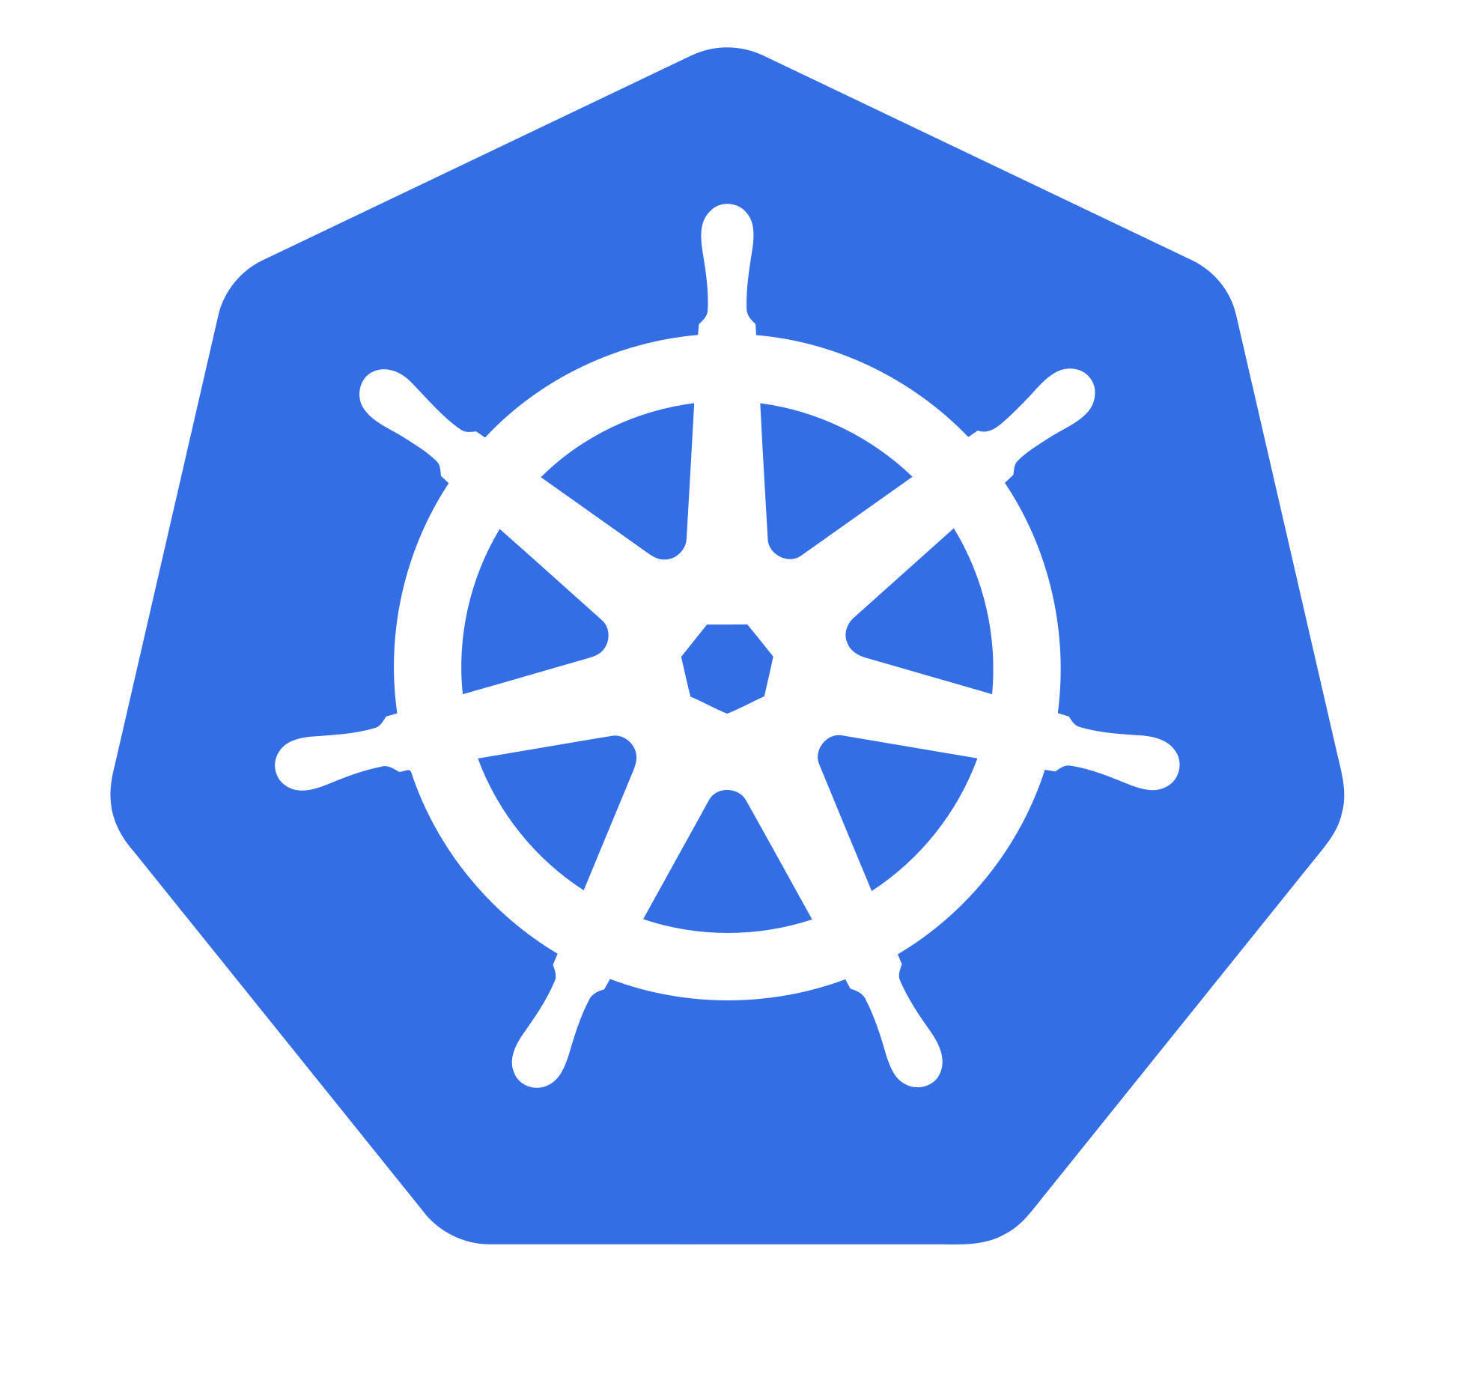


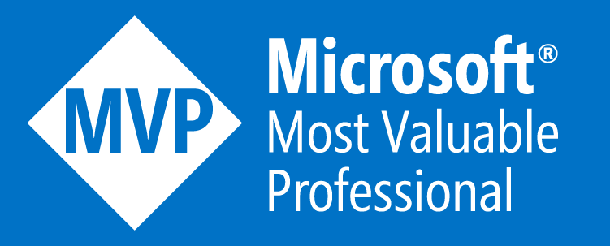

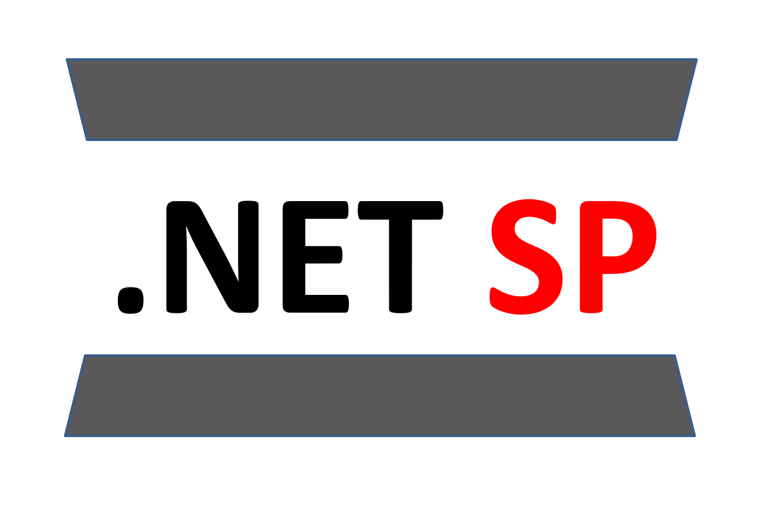
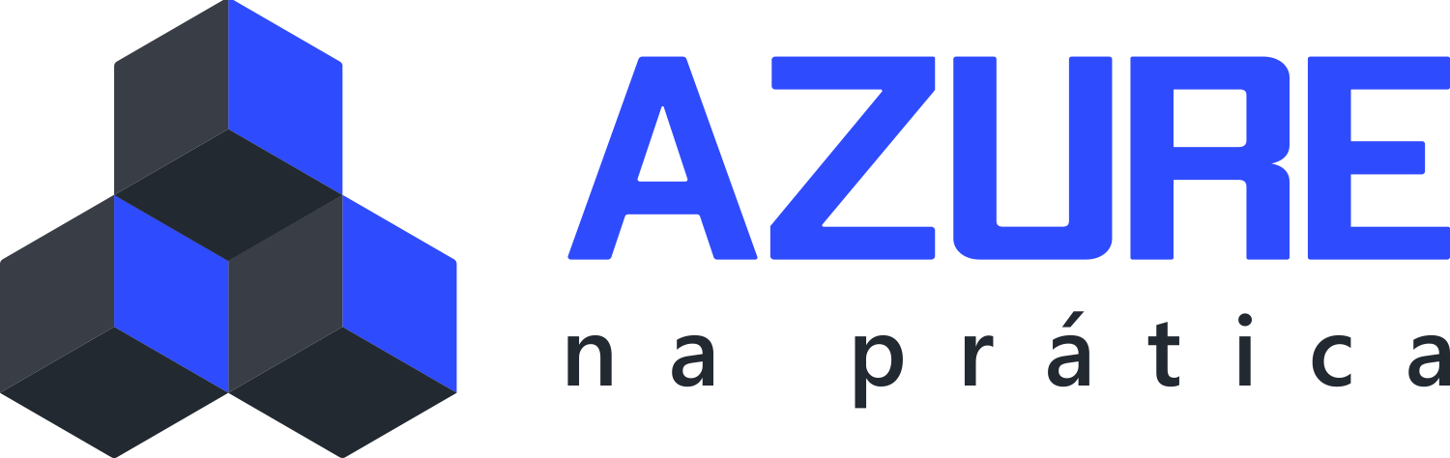
Aplicações containerizadas no Azure AKS ou Container Apps, qual a melhor solução?
Renato Groffe
Microsoft MVP, Docker Captain, Grafana Champion, APIsec U Ambassador, MTAC
linkedin.com/in/renatogroffe renatogroffe.medium.com

Slide 2
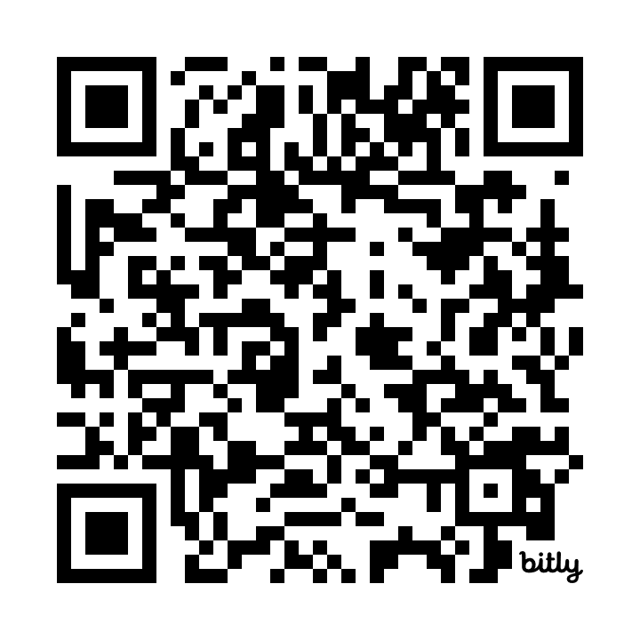
Participe de nossas iniciativas gratuitas
Eventos online e gratuitos https://www.meetup.com/dotnet-Sao-Paulo/

Slide 3

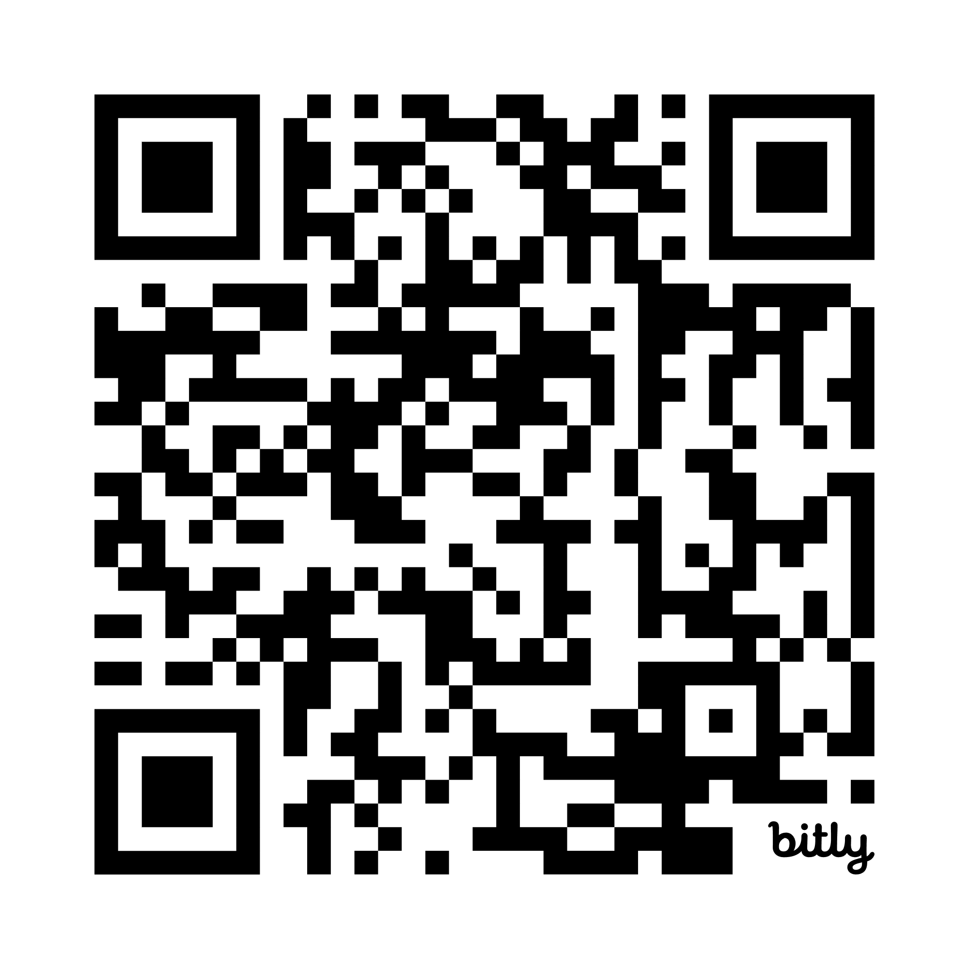

Renato Groffe
Microsoft Most Valuable Professional (MVP)
Docker Captain
Grafana Champion
APISEC U Ambassador
Multi-Plataform Technical Audience Contributor (MTAC)
Arquiteto de Soluções/Software
+20 anos de experiência na área de Tecnologia
Community Leader, Autor Técnico e Palestrante
https://renatogroffe.medium.com

Slide 4
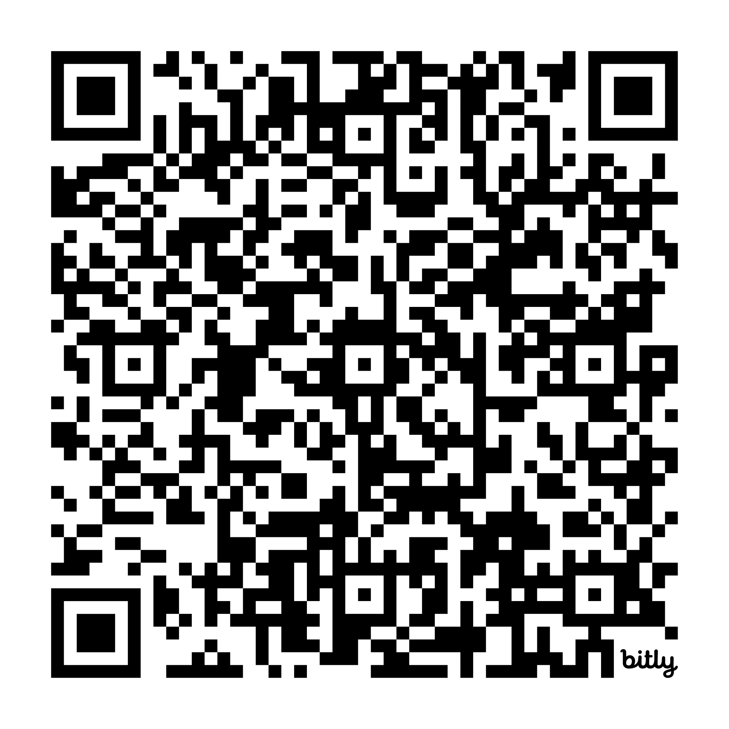
Conteúdos desta apresentação
Deixem um star ⭐ apoiando
github.com/renatogroffe/aks-container-apps_globalazure-piracicaba-2026

Slide 5
Agenda
Kubernetes: uma visão geral
Azure Kubernetes Service
Azure Container Apps
KEDA e Escalabilidade
Exemplos práticos

Slide 6
Como o Kubernetes pode ser útil?
Orquestração de containers
Autoscaling
Mecanismos de Health Check
Robustez, resiliência

Slide 7
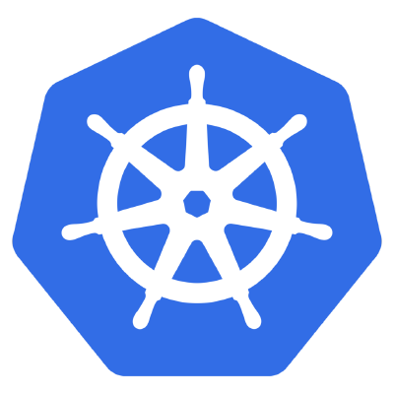
Azure Kubernetes Service (AKS)
Serviço gerenciado na nuvem
Alocação da infraestrutura necessária para criação dos nós
Facilidade no monitoramento e implementação de recursos de segurança

Slide 8
Clusters Kubernetes e complexidade
Conhecimentos avançados em segurança e infraestrutura
Monitoramento constante
Várias questões envolvendo escalabilidade de aplicações
Implantação e o dia seguinte
Altos custos
Times experientes

Slide 9
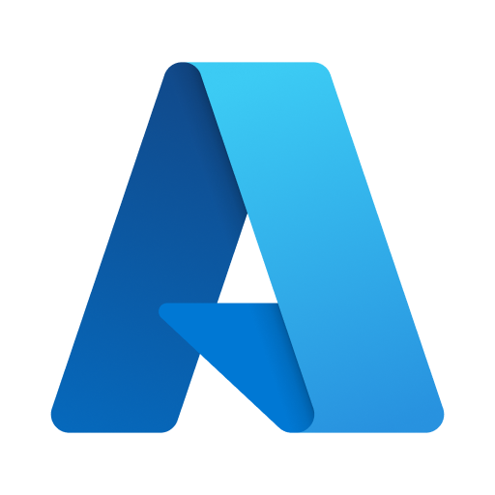
Azure Container Apps: uma alternativa...
Serviço gerenciado que descomplica o uso de containers, Kubernetes e alternativas cloud native
Custo menor
Escalabilidade facilitada com KEDA
DAPR + Microservices
Maiores facilidades para o deployment de Web Apps
Suporte também a Jobs

Slide 10
AKS: o que pode pesar ainda a favor?
Um maior controle em questões de infraestrutura e escalabilidade
Possibilidade de uso de incontáveis projetos open source, incluindo aqueles que integram o ecossistema CNCF

Slide 11

AKS: o que pode pesar ainda a favor?
Uma forma de se evitar lock-in com serviços gerenciados
A integração com Prometheus e Grafana traz mais opções em termos de Observabilidade e Monitoramento

Slide 12
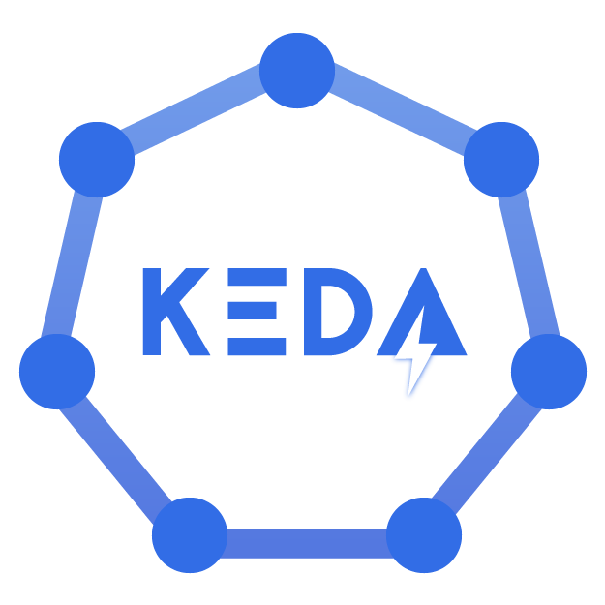
O projeto KEDA: uma visão geral
Kubernetes Event-Driven Autoscaling https://keda.sh/
Escalabilidade horizontal de aplicações de forma descomplicada
Um projeto open source apoiado pela Cloud Native Computing Foundation
Instalável via Helm

Slide 13
O projeto KEDA: uma visão geral
Uso do mecanismo conhecido como HPA (Horizontal Pod Autoscaler)
Scalers permitem escalar aplicações que dependam de inúmeras tecnologias, através da utilização de alguma métrica suportada
Triggers para disparar o autoscaling de deployments
ScaledObject: estrutura com as regras + Trigger para efetuar o autoscaling de uma aplicação

Slide 14
Conteúdos desta apresentação
Deixem um star ⭐ apoiando
github.com/renatogroffe/aks-container-apps_globalazure-piracicaba-2026

Slide 15
EXEMPLOS PRÁTICOS

Slide 16
OBRIGADO!

